Slide 1

Google Drive Sumiu

Slide 2
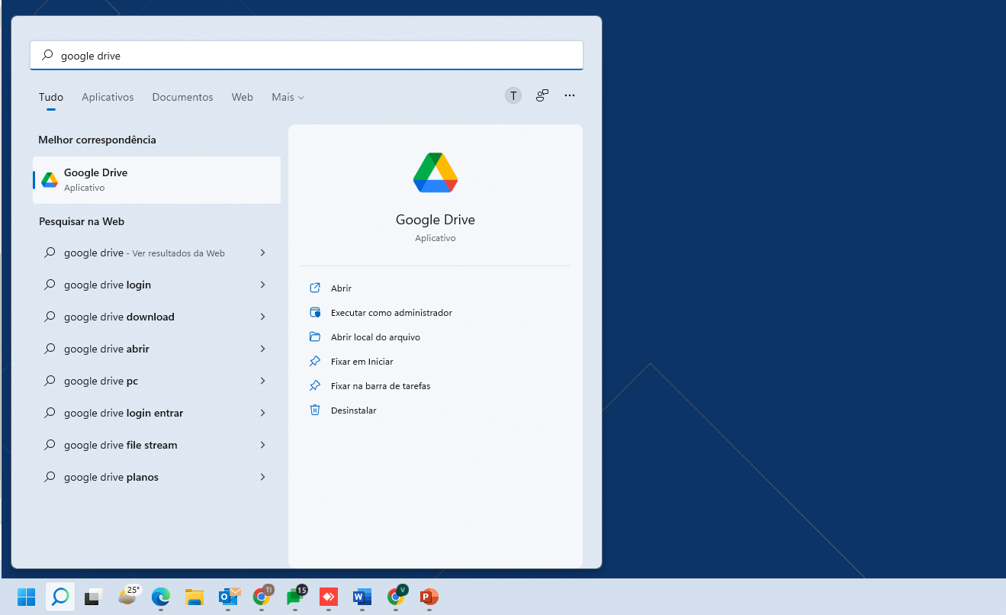
1. ABRA o pesquisar 2. Busque pelo google drive
TI - EUROAMERICAN

Slide 3
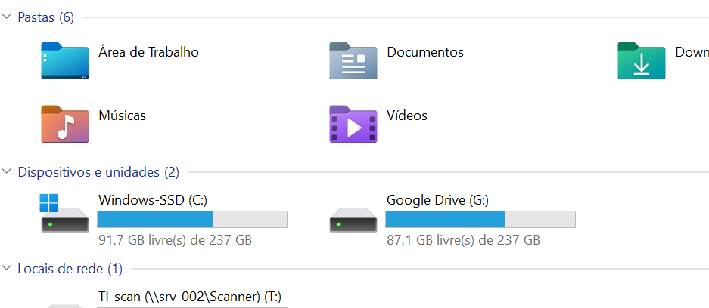
3. CLIQUE NO APLICATIVO PARA ABRIR
4. FINALIZADO, GOOGLE DRIVE INICIALIZADO COM SUCESSO
TI - EUROAMERICAN

Slide 4
Caso as etapas anteriores não funcionarem, abrir chamado no glpi através do link abaixo.
http://10.0.0.5/hd/
TI - EUROAMERICAN

